Slide 1


深度學習 的 動植物影像辨識
每天出現在生活周遭的動植物們，可曾留意過他們
對他們又了解多少呢?
First Group
指導教授 : 黃承龍教授
陳相銘 楊萬蓬 黃昱翔 徐薜涵

Slide 2




專題內容
未知的動植物
運用向量模組
辨識動植物名稱及資訊
對未知事物
抱有一定的好奇心
提升自己的廣度知識

Slide 3




利害關係表
使用者
管理者
伺服器
行動裝置
註冊
圖片上傳
查看辨識紀錄
儲存圖片
呈現辨識結果
登入
拍照上傳
管理會員資料
回傳結果

Slide 4
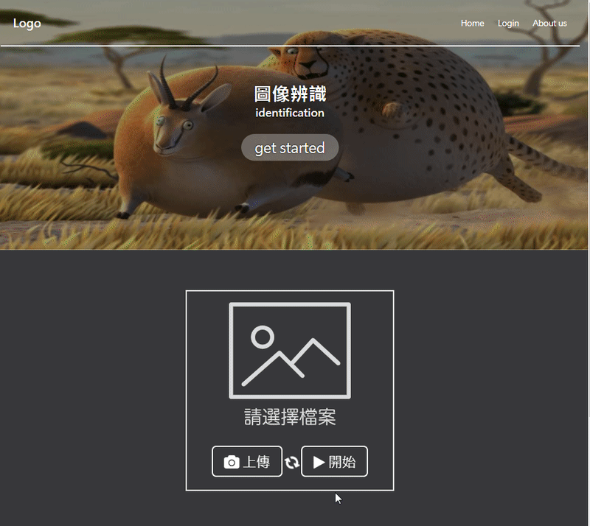
事件表
能夠對接收到的圖片進行辨識
行動裝置啟動
會員註冊
登入作業
上傳圖片
正常啟動系統
註冊新會員
建立新會員資料
登入系統
儲存並上傳圖片
影像辨識
資料管理
顯示結果
管理上傳過的圖片
對圖片進行辨識

Slide 5





使用案例圖
上傳圖片
影像辨識
使用者
建立會員資料
伺服器
呈現結果
行動裝置
管理者
資料管理及維護

Slide 6



使用案例圖 1/2
使用案例名稱
使用案例描述
主要參與者
兒童分析狗狗
對事物好奇的小孩(使用者)
打開辨識軟體拍下並分析自家寵物狗
小孩(使用者)

Slide 7


使用案例圖 2/2
使用者：能夠有效率的辨識出該生物相關資訊，達到學習目的。
管理者：收集使用者使用數據，偏愛何種事物以利未來大數據分析。
利害關係人與目標
前置條件
點擊APP圖示進入系統
後置條件
需有一張圖片，才可進行辨識
系統
進入主畫面
接收使用者選擇之圖片
進行分析
顯示結果及分析準確率
參與者
點選手機APP，進入辨識系統
使用者選取圖片，並按下分析
主要成功情節

Slide 8

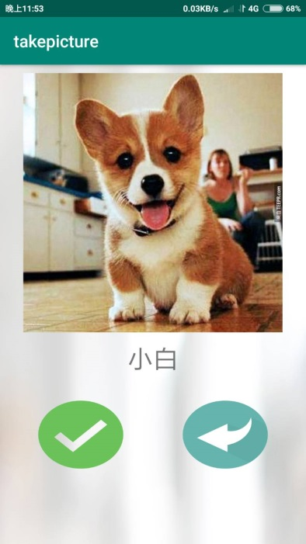
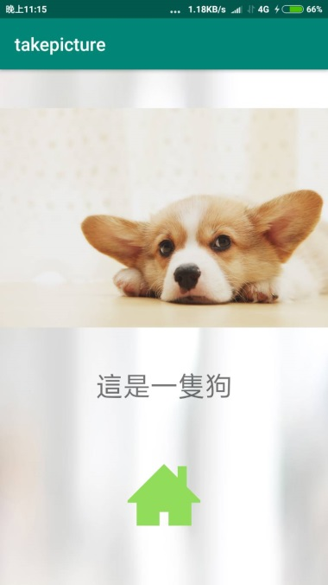
手機畫面
首頁
功能頁
結果

Slide 9
系統活動圖
使用者
下載APP
開啟APP
是
進入主畫面
進行選擇
圖庫
選擇相片
否
相機
跳出未正確
安裝警示
拍出照片
分析
辨識結果
重拍

Slide 10
深度學習 |
動植物影像辨識
Thanks for listening

